Slide 1


INTRODUCCION A LA
SEGURIDAD INFORMATICA

Slide 2
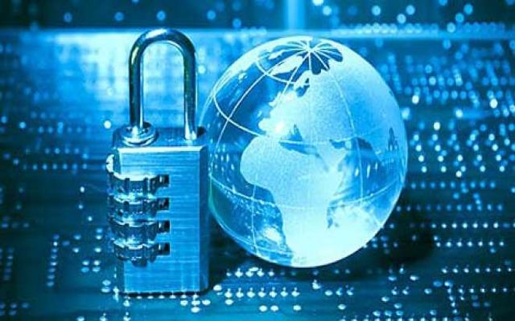
La seguridad informática es el conjunto de las normas ,herramientas y procedimientos que garantiza la integridad y la confidencialidad de la información, debido a que diariamente mas personas mal intencionadas intenta acceder a nuestra información privada desde ordenadores, teléfonos, redes sociales ... etc.
como anteriormente lo nombramos un problema muy grande que se vive es el robo de información confiable y sensible , debido a que la información que publicamos en nuestras redes sociales , la información que los bancos y empresas tienen puede perjudicarnos por esto estas empresas buscan evaluaciones sus protocolos de seguridad informática y toda la documentación y conocimientos de accesos no autorizados , modificación de información sensible , destrucción de información y daños que se puedan causar a la información que maneja dicha empresa.

Slide 3
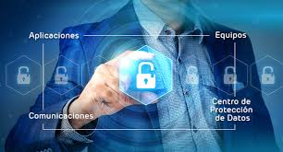
El concepto de seguridad de la información no debe ser confundido con el de seguridad informática, ya que este último sólo se encarga de la seguridad en el medio informático, pudiendo encontrar información en diferentes medios o formas.

Slide 4
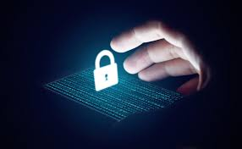
La seguridad informática tiene como objetivo dar a conocer conceptos básicos, investigar y evolucionar en la confiabilidad de la información mitigando los factores de riesgo e implementando mecanismos informáticos, para evitar perdida de información sensible.

